Slide 1
Kaskadikäyttö
ja miten se liittyy nykyaikaiseen puunjalostukseen
Nina Kokkonen & Miika Näsi, Hämeen ammattikorkeakoulu

Slide 2
TIIVISTELMÄ
Puuntuotanto
Korjuu
Jalostus
Loppukäyttö
Kaskadikäytön perusajatus metsätaloudessa on, että materiaalin jalostuksella ja uudelleenkäytöllä pyritään mahdollisimman suureen hyötyyn ja käyttöasteeseen ennen materiaalin mahdollista polttamista
Kaskadikäyttö on otettu mukaan suosituksena resurssitehokkuuden tavoittelussa
Kaskadikäytön tulkinnat, määritelmä ja indikaattorit ovat vasta muotoutumassa
On mahdollista, että suomalaisten yritysten on valmistauduttava puiden ja muun biomassan käytön kestävyyden todentamiseen

Slide 3
Yleistä
Metsäbiomassojen kestävä käyttö
Materiaalitehokkuus
Resurssitehokkuus
Viime aikoina metsäbiomassan käyttö ja kestävyys on noussut laajalti julkiseen keskusteluun
Kaskadikäyttö ei ole vielä kovin laajalla tunnettu mutta se on nousemassa kovaa vauhtia
Syynä tähän on mm. puun käytön kasvu ja pyrkimykset korvata puulla uusiutumattomia raaka-aineita
PUUN KASKADIKÄYTTÖ

Slide 4
Yleistä
EU näkee kaskadikäytön kestävyyttä varmistavana tekijänä
Kaskadikäyttö ei ole vielä vakiintunut käsite ja sille löytyy helposti monta erilaista määritelmää
Kierrätys ja uudelleenkäyttö eroavat toisistaan sillä, että uudelleen käytössä materiaali ei muuta välillä koostumustaan, vaan se voidaan käyttää sellaisenaan
Koska kaskadikäytön käsitettä ei ole määritelty yksiselitteisesti myöskään tapoja puuperäisten tuotteiden kaskadikäytön toteutumisen mittaamiseen ei ole vielä olemassa
Metsävarat ja globaali hiilenkierto
Metsien suojelulliset toiminnot
Metsien terveys ja elinvoimaisuus
Ilmastonmuutos
Metsien taloudelliset toiminnot
Metsien tuotannolliset toiminnot
Yhteiskunta- taloudelliset toiminnot

Slide 5
Mitä on kaskadikäyttö?
Metsä
Biomassan tuotanto
Tuote 1
Tuote 2
Loppusijoitus
Energian tuotanto
Kaskadikäytöllä tavoitellaan etenkin biomateriaalien tehokasta ja kertautuvaa käyttöä
Uudelleenkäyttö poikkeaa kierrätyksestä siinä, ettei materiaali muuta välillä koostumustaan, vaan se voidaan käyttää sellaisenaan.
Pyrkimyksenä on materiaalien mahdollisimman tehokas hyödyntäminen, -toisen jäte on toisen raaka-aine periaatteella
Kaskadikäyttö metsätaloudessa tarkoittaa puuperäisten resurssien käyttöä useampaan kertaan hyödyntäen tähteitä, kierrätystä itse tuotannossa tai kierrätystä keräämällä käytetyt tuotteet

Slide 6
Kaskadikäyttö kaaviona
Kaskadikäyttö: oranssit nuolet, kierrätys: vihreät nuolet.
Paperiteollisuudessa puukuitu on kierrätettävissä raaka-aineesta riippuen enintään 5–7 kertaa, minkä jälkeen se ei enää kelpaa paperin valmistukseen.
Lähde: Tapio

Slide 7
Metsäteollisuuden mahdollisuudet lisätä kaskadikäyttöä Suomessa

Slide 8
Metsäteollisuus
Puuraaka-aineen kaskadikäyttö on jaettu viiteen eri kategoriaan:
1. Puuperäiset tuotteet
2. Uudelleenkäyttö
3. Kierrätys
4. Energian tuotanto
5. Loppusijoitus (kaatopaikka)
Energiakäytöllä pyritään välttämään tuotteen poisheittämistä
Puutuhka on mahdollista käyttää lannoitteena
Hyvä esimerkki kaskadikierrosta on sahateollisuuden sivutuotteiden käyttö sellu- ja paperiteollisuudessa
Kaskadikäytön periaate toteutuu erityisesti uusissa biojalostamoissa, joissa puubiomassasta jalostetaan rinnakkain erilaisia tuotteita

Slide 9
Politiikka
Mahdollisia kaskadikäytön ohjauksen muotoja:
On pidetty mahdollisena, että puun käyttöä ohjattaisiin siten, että puuta ei korjattaisi energia käyttöön pois lukien kannot ja hakkuutähteet
Mahdollinen tuki bioenergian hankintaan ja tuotantoon siten, että se ei mahdollistaisi kuitupuumittaisen puutavaran käyttöä bioenergian tuotannossa
Ohjausta kaskadikäyttöön on esimerkiksi joissakin Saksan osavaltioissa
Kaskadikäytöstä on koettu uhkana puun energiakäytölle
Itse kaskadilla voi olla puun energiakäytölle positiivisia vaikutuksia
Tällä hetkellä näkemykset kaskadin muodostumisesta ovat ristiriitaisia
Ruotsissa käytössä ollut puun kaskadikäyttöä koskeva laki mikä sittemmin kumottiin toimimattomana

Slide 10
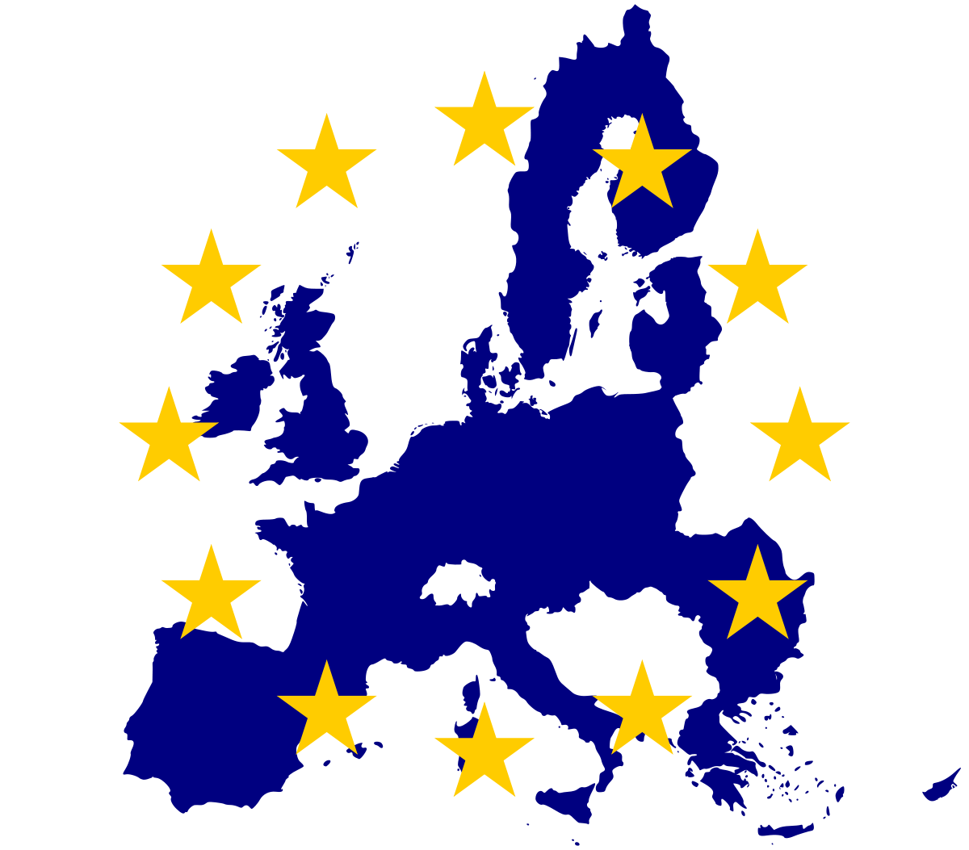
Kaskadikäyttö ja EU
Komissio on linjannut, että kaskadiperiaate ei sovellu EU:n lainsäädäntöön vaan toimii suosituspohjaisena
EU:ssa kaskadikäyttö on suosituksena resurssitehokkuutta ja kestävyyttä edistävänä periaatteena
EU:n jätedirektiivissä asetetaan tavoitteeksi, että 70 % rakennus- ja purkujätteestä tulisi kierrättää tai käyttää muutoin materiaalina hyödyksi vuoteen 2020 mennessä
Kaskadiperiaatteen edistäminen tavoitteena Euroopan komission kiertotaloutta koskevassa tiedonannossa (COM(2014)398) sekä metsästrategiassa (COM(2013)659).
Biopolttoaineita koskevassa ILUC-direktiviissä jäsenmaiden tulee huomioida kaskadikäyttö raportoidessaan jätteiden ja tähteiden käyttöä biopolttoaineiden raaka-aineena.

Slide 11
HIILENSIDONTA JA YMPÄRISTÖ
1. prevention
2. preparation for re-use
3. recycling
4. other recovery
5. final treatment
Biotaloudessa kaskadikäytöllä on merkitystä myös hiilen sidonnalle.
Kaskadikäytön mahdollinen hyöty syntyy siitä, että orgaaninen aines säilyy tuotteissa ja kaskadissa mahdollisimman pitkään eikä vapaudu ilmaan lämpöä sitovaksi hiilidioksidiksi.
HYÖTY EI OLE AUTOMAATTINEN VAAN TARKASTELTAVA TAPAUSKOHTAISESTI JA KRIITTISESTI!
Ekologisen kestävyyden indikaattorina on kuitenkin yritetty käyttää ketjun tuottamaa hiilidioksidimäärää.
Yleisesti ottaen ympäristön tilan heikkenemisen on todettu vähenevän, mikäli puunkäytössä on useita kaskadiportaita ennen raaka-aineen lopullista käyttöä energiana.
Jätedirektiivi kuitenkin sallii poikkeamisen tästä järjestyksestä, jos se on perusteltua elinkaariajattelun mukaisesti, huomioitaessa kokonaisvaikutukset ympäristöön.

Slide 12
Suomen erityispiirteitä
Hyötykäyttö sivuvirroista valtaosin puutuoteteollisuudesta massateollisuuteen
Puun energiakäyttö pääasiassa tähteitä ja sivuvirtoja, integroitu metsäteollisuuden kokonaisuuteen
Kemiallisen metsäteollisuuden tuotteista suuri osuus viedään ulkomaille selluna, paperina ja kartonkina, mekaanisen metsäteollisuuden tuotteista viedään eniten sahatavaraa
Primääristä/puhdasta puutavaraa saatavilla puun uusiokäyttö ei taloudellisesti kiinnostavaa
CC - Kati Koponen, VTT (opiskelijoiden haastattelemana)

Slide 13
Haasteita puumateriaalien osalta
Paikalliset olosuhteet ja markkinat vaativat aluekohtaisia ratkaisuja
Käytettyjen puujakeiden laatu, haitta-aineet jakeissa
Logistiikka, pitkät välimatkat
Monimutkaiset tuoteketjut
Biomassan käyttöä tuotteiksi ja energiaksi säädellään erikseen, ei yhtenäisiä ohjauskeinoja
Bioenergian tuet vaikuttavat biomassan materiaalikäyttöön
Lähde: EU komissio, Study on the optimised cascading use of wood

Slide 14
ToSIA-laskentamalli ja sen soveltaminen kaskadikäytön mittaamiseen
ToSIA-laskentamallia kokeiltiin Pohjois-Karjalassa: Case metsäenergia Pohjois-Karjala
Kokeessa testattiin laskentamallin käyttöä
Kaikissa tapauksissa ketju päättyi biomassan hyödyntämiseen lämpöenergiana ja valtaosa päästöistä syntyi vasta tässä vaiheessa
Materiaalin hyödyntämisketjun kasvattaminen lisäsi materiaalin kuljetusta ja siitä aiheutuvia päästöjä. Kuljetuksen osuus päästöistä oli kuitenkin laskelman mukaan varsin vähäinen
Tutkimuksen mukaan mitä korkeamman jalostusasteen tuote sitä suurempi tuotannon rahallinen arvo ja tässä tapauksessa korkea jalostusarvo lisäsi myös tuotteisiin sisältyviä tuotantokustannuksia
Kaskadikäytön lisääminen kuitenkin vähensi henkilötyövuotta kohti laskettuja hiilidioksidipäästöjä
ToSIA: Tool for sustainability impact assessment for the forestry sector.
Indikaattoreina käytetään taloudellista, sosiaalista ja ekologista- kestävyyttä
Pystytään käyttämään myös kaskadin hyödyn laskemiseen.
Tämä arvo toimi taloudellisen kestävyyden indikaattorina.
Sosiaalisen kestävyyden indikaattorina käytettiin työllisyyttä. Siinä energiantuotanto oli suhteellisesti vahvempi kuin pääomavaltainen sellu- ja paperiteollisuus
Ekologisen kestävyyden indikaattorina käytettiin ketjun tuottamaa hiilidioksidimäärää
Demo: http://tosia.efi.int/installation.html

Slide 15
Johtopäätöksiä
Periaate ei ole uhkaava metsätalouden kannalta sillä energiapuuta ja energiaan käytettävää materiaalia kyllä riittää ja puuta tullaan kuluttamaan paljon vielä jatkossakin
Kestävän kehityksen kannalta periaate on erityisen hyvä sillä sen avulla pyritään pitämään puumateriaali mahdollisimman pitkään hiilivarastona ennen polttoa
Voisi nostaa puunhintoja, jos puu kestää pitempään kierrossa ja puun laatuun pitää panostaa siinä tapauksessa, mikä taas saattaa jopa parantaa hyvälaatuisen puun kysyntää ja hintaa

Slide 16
Johtopäätöksiä
Periaate mitä kehutaan paljon mutta kuitenkaan kukaan ei halua vielä noudattaa
Pelkkä Suomen tasolla kokeilu/käyttäminen ei riitä riittävien tulosten saamiseen sillä puumateriaali liikkuu Suomesta ulos varsin tehokkaasti
Lähde: Tapio - Kaskadikäyttö metsätalouden kestävyyden todentajana — esiselvitys
http://tapio.fi/wp-content/uploads/2016/01/biotalouden-kestävyys.pdf

Slide 17
Lähteet esityksessä
https://helda.helsinki.fi/bitstream/handle/10138/224563/SYKEra_27_2017.pdf?sequence=1&isAllowed=y
http://tapio.fi/wp-content/uploads/2016/01/biotalouden-kest%C3%A4vyys.pdf
https://www.mtk.fi/-/uusiutuvan-energian-eu-kestavyyskriteerit-uhkaavat-rajoittaa-puuaineksen-ja-turvemaiden-energiakayttoa
https://helda.helsinki.fi/bitstream/handle/10138/224563/SYKEra_27_2017.pdf?sequence=1&isAllowed=y
https://www.vtt.fi/inf/julkaisut/muut/2015/VTT-R-03979-15.pdf
https://publications.europa.eu/en/publication-detail/-/publication/04c3a181-4e3d-11e6-89bd-01aa75ed71a1

